Slide 1
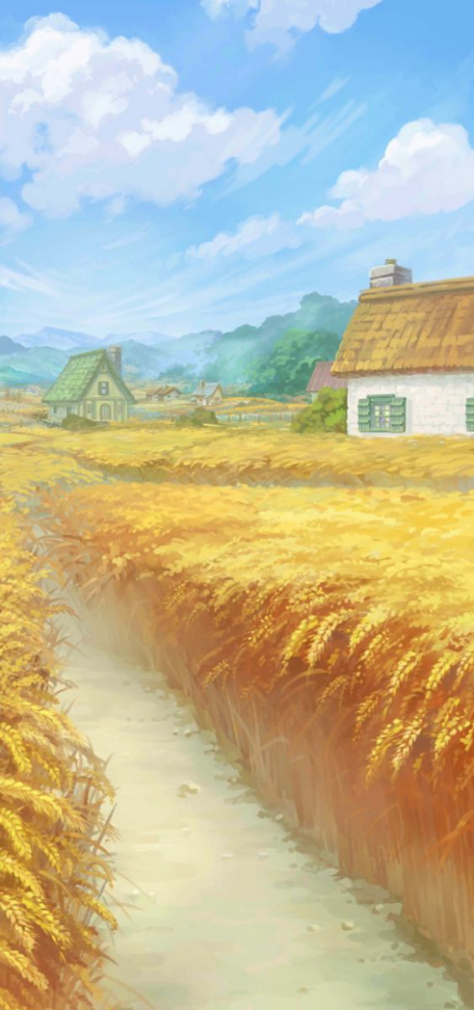
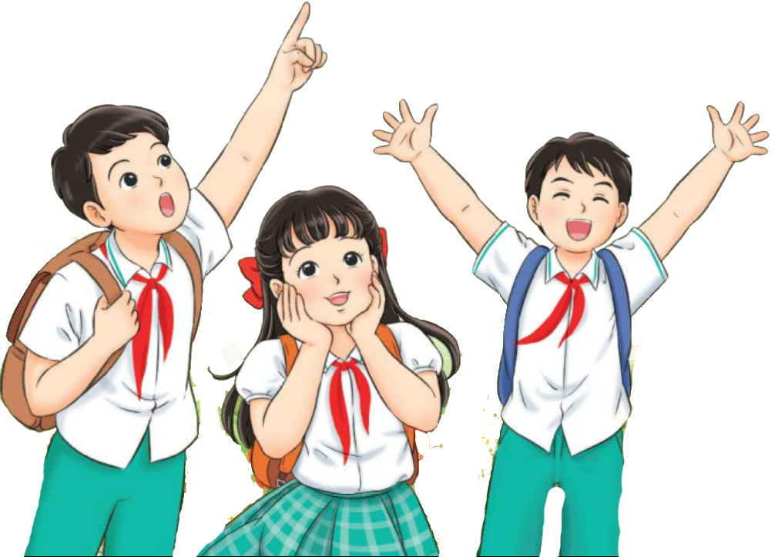
TIẾT 21
Học hát bài: Em đi giữa biển vàng
Nhạc: Bùi Đình Thảo
Lời: Nguyễn Đăng Khoa- Bùi Đình Thảo

Slide 2
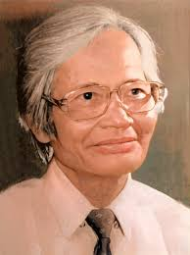
Khám phá
Nhắc lại đôi nét tác giả Bùi Đình Thảo
+ Bùi Đình Thảo sinh ngày 04 tháng 02 năm 1931 tại Duy Tiên, Tỉnh Hà Nam nơi có truyền thống hát văn, hát chèo và hát dặm. Ông mất năm 1997

Slide 3
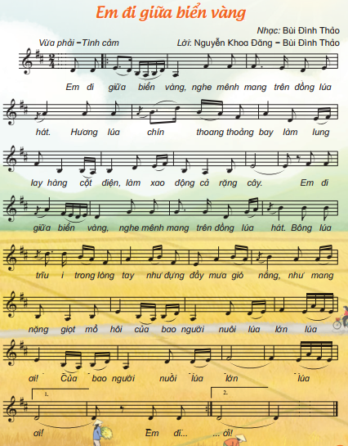
Hát mẫu

Slide 4
Đọc lời ca
+ Câu hát 1: Em đi giữa … đồng lúa hát.
+ Câu hát 2: Hương lúa chín … cả rặng cây.
+ Câu hát 3: Em đi giữa … đồng lúa hát.
+ Câu hát 4: Bông lúa trĩu … mưa gió nắng
+ Câu hát 5: Như mang nặng giọt…lứa ơi
+ Câu hát 6: Của bao người … lúa ơi!

